Slide 1
Пишем нейросеть на Python

Slide 2
Цели:
Изучить строение нейрона
Изучить основные Термины НС
Изучить схему НС
Написать программу распознования лиц

Slide 3
Пишем нейросеть на Python с нуля
Термин "нейронные сети" сейчас можно услышать из каждого утюга, и многие верят, будто это что-то очень сложное. На самом деле нейронные сети совсем не такие сложные, как может показаться! Мы разберемся, как они работают, реализовав одну сеть с нуля на Python.

Slide 4
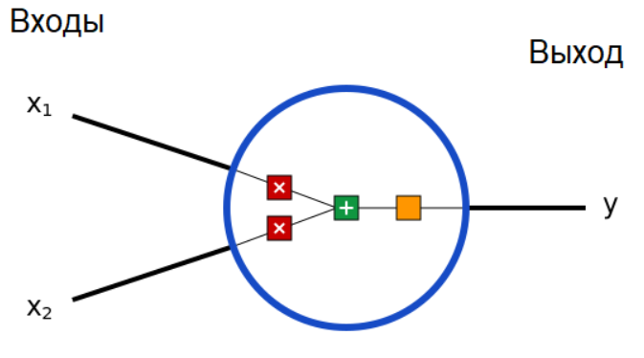
Составные элементы: нейроны
Прежде всего нам придется обсудить нейроны, базовые элементы нейронной сети. Нейрон принимает несколько входов, выполняет над ними кое-какие математические операции, а потом выдает один выход. Вот как выглядит нейрон с двумя входами:

Slide 5

Внутри нейрона происходят три операции.
Сначала значения входов умножаются на веса:
Затем взвешенные входы складываются, и к ним прибавляется значение порога b:
Наконец, полученная сумма проходит через функцию активации:

Slide 6
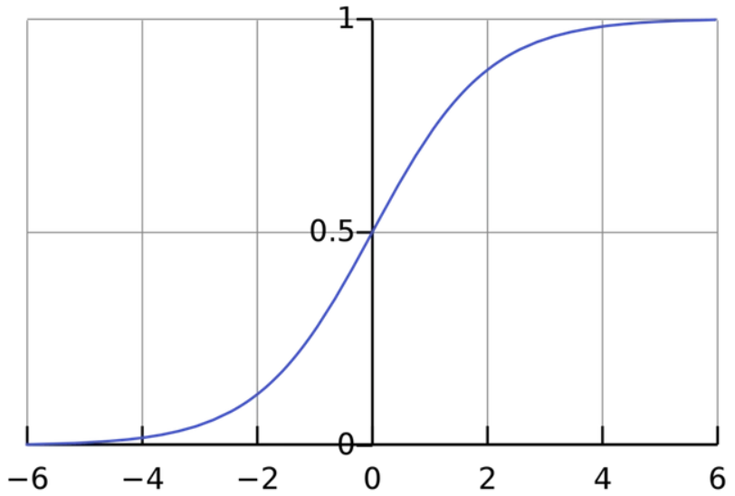
Функция активации преобразует неограниченные значения входов в выход, имеющий ясную и предсказуемую форму. Одна из часто используемых функций активации – сигмоида:
Сигмоида выдает результаты в интервале (0, 1). Можно представить, что она «упаковывает» интервал от минус бесконечности до плюс бесконечности в (0, 1): большие отрицательные числа превращаются в числа, близкие к 0, а большие положительные – к 1.

Slide 7
Разберём пример использования нейронных сетей на примере решения задачи обнаружения лиц.

Slide 8
Для работы с обнаружением лиц нам понадобится библиотека OpenCV
Библиотека OpenCV (Open Source Computer Vision Library) - это библиотека компьютерного зрения и машинного обучения с открытым исходным кодом, которая содержит множество алгоритмов для обработки изображений и видео, включая алгоритмы распознавания лиц, обнаружения объектов, отслеживания движения, сегментации изображений, калибровки камер, а также многие другие.
OpenCV используется для разработки приложений компьютерного зрения и обработки изображений в различных областях, таких как медицинская диагностика, промышленный контроль качества, робототехника, анализ видеоданных и многих других. Библиотека OpenCV позволяет разрабатывать программы на C++, Python, Java и других языках программирования.

Slide 9
Установите библиотеку
pip install opencv-python

Slide 10
В IDE файл workExample.py

